Slide 1



Formatação:
Dorotéia Gomes
Música:
Ei! Sorria.
Ernesto Cortazar Begin the Beguine

Slide 2


Ei! Sorria... Mas não se esconda atrás desse sorriso...
Mostre aquilo que você é, sem medo.
Existem pessoas que sonham com o seu sorriso, assim como eu.
Viva! Tente! A vida não passa de uma tentativa.

Slide 3



Ei! Ame acima de tudo, ame a tudo e a todos.
Não feche os olhos para a sujeira do mundo, não ignore a fome!

Slide 4


Esqueça a bomba, mas antes, faça algo para combatê-la, mesmo que se sinta incapaz.
Procure o que há de bom em tudo e em todos.
Não faça dos defeitos uma distancia, e sim, uma aproximação.

Slide 5
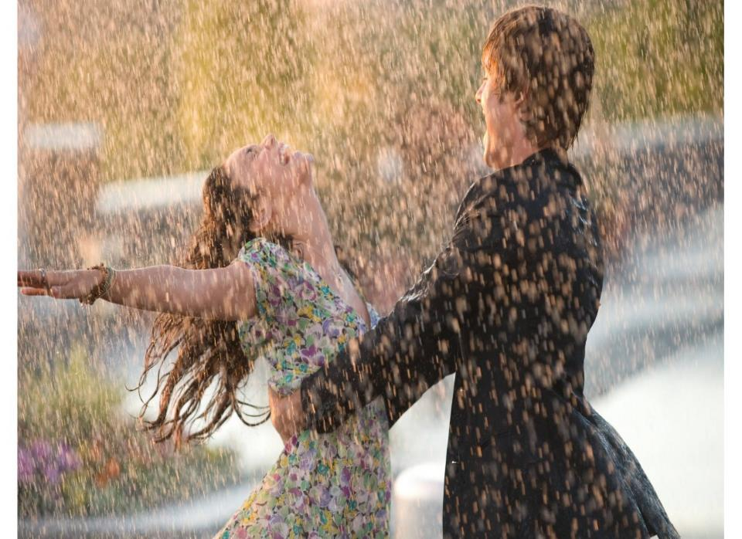

Aceite! A vida, as pessoas, faça delas a sua razão de viver.
Entenda! Entenda as pessoas que pensam diferente de você, não as reprove.

Slide 6

Ei! Olhe... Olhe a sua volta, quantos amigos...
Você já tornou alguém feliz hoje?
Ou fez alguém sofrer com o seu egoísmo?

Slide 7


Ei! Não corra. Para que tanta pressa? Corra apenas para dentro de você.
Sonhe! Mas não prejudique ninguém e não transforme seu sonho em fuga.

Slide 8


Acredite! Espere! Sempre haverá uma saída, sempre brilhará uma estrela.
Chore! Lute! Faça aquilo que gosta, sinta o que há dentro de você.

Slide 9
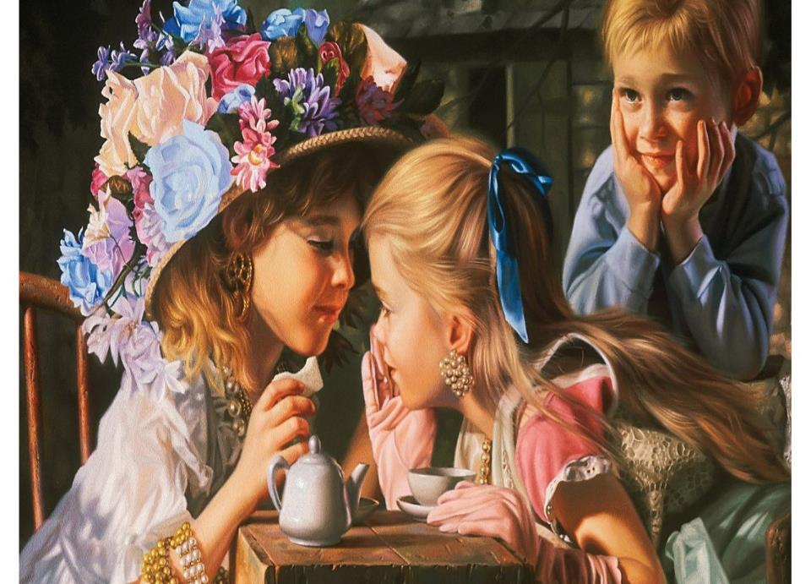

Ei! Ouça... Escute o que as outras pessoas têm a dizer, é importante.
Suba... faça dos obstáculos degraus para aquilo que você acha supremo,
Mas não esqueça daqueles que não conseguem subir a escada da vida.

Slide 10


Ei! Descubra! Descubra aquilo que há de bom dentro de você.
Procure acima de tudo ser gente, eu também vou tentar.

Slide 11


Ei! Você... não vá embora.
Eu preciso dizer-lhe que... te adoro, simplesmente porque você existe.

Slide 12

Texto: Ei! Sorria.
Autor: Cristiana Passinato
Formatação: Dorotéia Gomes
www.sergrasan.com/doroteiagomesslides
www.doroteiagomes.recantodasletras.com.br
doroteiagomes06@gmail.com

